Slide 1



PEDIATRIAN KONTSULTAK EGITEKO OHIKO ARRAZOIAK: SUKARRA ETA GASTROENTERITIS AKUTUA 32 Liburukia, 6. Zk – 2024

Slide 2
Aurkibidea
SARRERA
SUKARRA
Etiologia
Diagnostikoa
Tratamendua
GASTROENTERITIS AKUTUA (GEA)
Etiologia
Diagnostikoa
Prebentzioa
Tratamendua
Ahotik errehidratatzeko disoluzioak (AED)
Nutrizio-tratamendua
Tratamendu farmakologikoa: mikrobioen aurkakoak, probiotikoak, antidiarreikoak, antiemetikoak

Slide 3
SARRERA
Sukarra eta gastroenteritis akutua (GEA): prozesu arin automugatuak (PAA), berez sendatzeko joera dutenak. Aldibereko beste patologia batzuk edo osasuna larriagotzen duten bestelako irizpideak baztertu behar dira, horietan bestelako arreta maila batzuetara bidaltzea beharrezkoa izaten baita
PAAetan ez da beti tratamendu farmakologikoa erabili behar. Prozesu horiek batez ere osasun hezkuntzarekin, autozainketarekin eta prozesua medikalizatzea saihestuz konpondu behar dira
Osakidetzako pediatriako PPA protokoloak halako prozesuei diziplina anitzetatik heltzeko tresna egokiak izan daitezke (PAAetarako esteka)

Slide 4
SUKARRA
Sukarra izaten da kontsulta egiteko arrazoia gertakari akutuengatik LMAn egiten diren kontsulten %20tan eta pediatriako larrialdi-zerbitzuetan egiten direnen %30etan
Gorputz-tenperatura igotzeari esaten zaio sukarra, oro har 38ºC-tik gora. Ondesteko erregistroa izaten da gold estandarra
Gaixotasun bat dagoen seinale da, eta gaixotasun hori zerk eragin duen ebaluatu behar da, batez ere gaixoak egoera orokor txarra baldin badu edo sukarra desagertzen ez bada
Fokurik gabeko sukarra (FGS) izaten da sukar-prozesu ohikoena pediatrian: anamnesi eta miaketa fisiko zehatza eginda jatorria identifikatu ezin den sukarra da, 3 egun baino gutxiago irauten duena baina 7 egunera arte ere luza daitekeena

Slide 5
FOKURIK GABEKO SUKARRA. Etiologia eta diagnostikoa
Etiologia
Kasu gehienak prozesu biriko automugatuek eragindakoak izaten dira
Ehuneko txiki bat baztertu beharreko infekzio bakteriano potentzialki larriek (IBL) eragiten dute:
ohikoena: gernu-infekzioa (GI)
beste kausa batzuk: pneumonia, ezkutuko bakteriemia, meningitisa, infekzio osteoartikularrak, zelulitisa, edo enteritisa 3 hilabetetik beherako haurretan
Diagnostikoa
Adina da kontuan hartu beharreko lehenbiziko faktorea:
IBLa izateko probabilitate hadiagoa dute 3 hilabetetik beherako haurrek eta, batez ere, hilabetetik beherakoek
IBL izateko arriskua gutxitu egiten da 3-36 hilabete artean. Adin horretatik aurrera oso arraroa da sintoma fokalik gabeko IBLa agertzea
Immunitate-akats primario edo sekundariorik duen eta behar bezala txertatuta dagoen begiratzea funtsezkoa da
3 hilabetetik 2 urtera bitartean, 39ºC-tik gorako sukarra IBLaren susmoa hartzeko arrazoia da. GIa dagoela baztertzea da egin beharreko aurreneko gauza

Slide 6
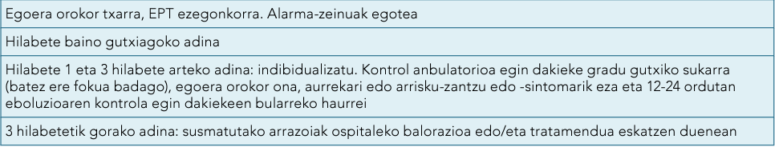
FOKURIK GABEKO SUKARRA. Diagnostikoa
IBLa jasateko arriskua baloratzeko eskala klinikoak : YIOS, YALE, Rochester-en irizpideak, step-by-step hurbilketa sekuentziala
Step-by-step hurbilketak zenbait faktore (EPTa, adina <21 egun, gernu-tira, odol-analitika) baloratzen ditu era sekuentzialean. Beste eredu prediktibo batzuk baino erabilgarriagoa da zainketa anbulatorioa emateko paziente egokienak zein diren identifikatzeko 3 hilabetetik beherakoen kasuan
Berehala ospitaleko larrialdietara bideratzea beharrezkoa da egoera hauetan

Slide 7
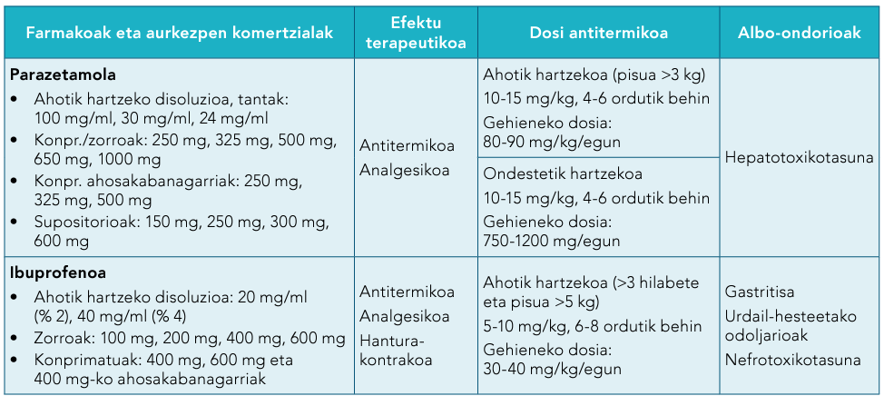
FOKURIK GABEKO SUKARRA. Tratamendua
Helburua egoera orokorra hobetzea da, ez luke normotermia lortzea izan behar. Hidratazio egokia bermatu behar da eta deskantsua erraztu
Farmako antitermikoak
ez dute sukarra prebenitzen
ez dago ebidentziarik sukar-konbultsioak izateko arriskua gutxitzen dutenik
ez da gomendagarria antitermikoak ematea txertoak jarri ondorengo sukarra prebenitzeko
Parazetamola ondestetik eman daiteke epe laburrean (<48 o) ahotik hartu ezin bada
Metamizola: sukar handia denean eta beste antipiretikoek efekturik egin ez dutenean

Slide 8
FOKURIK GABEKO SUKARRA. Tratamendua
Gomendatutako farmako antitermikoak, beharrezkoa denean
<6 hilabete: parazetamola
>6 hilabete: parazetamola eta ibuprofenoa haurrak/familiak aukeratzen duenaren arabera
>6 hilabete, sukarrarekin batera inflamazioa badago, hasierako tratamendu antipiretikoa: ibuprofenoa
Desadostasunak 3-6 hilabete bitarteko haurrei ibuprofenoa emateari dagokionez:
Aurkezpen jakin batzuk fitxa teknikoan ametitzen dute 5 kg baino gehiago pisatzen duten 3 hilabetetik gorakoei ematea
<6 hilabete: giltzurrun-toxikotasunerako arrisku handiagoa izan lezakete
Parazetamola eta ibuprofenoa konbinatzea edo txandaka erabiltzea
Ez da gomendatzen:
sukarra jaisteko eraginkorragoa izan daiteke, bi farmakoetako edozein banaka erabiltzea baino, baina ez dago argi sukar-jaistea klinikoki adierazgarria den
haurren ondoezean ematen duen emaitza ez da erabakigarria
dosifikazio-akatsak egiteko aukera, giltzurrunetako eta gibeleko toxikotasuna metatzeko arriskua eta “sukar-fobia”-rako joera eragin ditzake
Txandakako terapia puntualki erabiltzeko aukera legoke, azken dosia eman eta 3-4 ordura sukarra agertzen denean eta ondoeza sortzen duenean

Slide 9
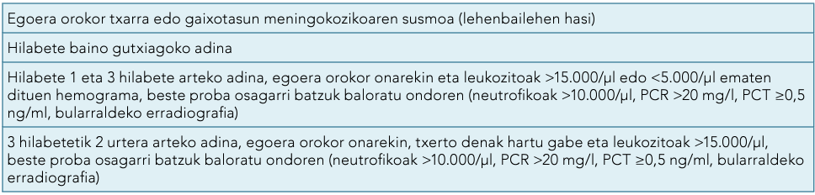
FOKURIK GABEKO SUKARRA. Tratamendua
Ahotik hartzeko antibiotikoak
Ez dira gomendatzen behar bezala txertatuta eta egoera orokor ona duten haurren populazioan
FGSa eta EPT alteratua duten bularreko haurren kasuan, kontuan hartu beharko da sepsia egon litekeela eta antibioterapia goiztiarra egiten hasi behar da, beste neurri batzuk ere hartzeaz gain
Antibiotiko-tratamendu enpirikoa eman daiteke GIaren susmoa dagoenean, kultiboaren emaitza izan arte, bai eta ospitaleko kudeaketa eskatzen duten ondorengo egoera berezietan ere

Slide 10

Ideia nagusiak: FOKURIK GABEKO SUKARRA
Sukarraren tratamenduaren helburua ez da normotermia lortzea, egoera orokorra hobetzea baizik
Ez da gomendatzen parazetamola eta ibuprofenoa konbinatzea edo txandakatzea, horrek dosifikazio-akatsak egiteko aukera, giltzurrunetako eta gibeleko toxikotasuna metatzeko arriskua eta “sukar-fobia”-rako joera eragin baititzake
FGSa eta EPT alteratua duten bularreko haurren kasuan, kontuan hartu beharko da sepsia egon litekeela, eta antibioterapia goiztiarra egiten hasi behar da, beste neurri batzuk ere hartzearekin batera

Slide 11
GASTROENTERITIS AKUTUA (GEA). Etiologia
ESPGHANek honela definitzen du: sabel-husteen sendotasuna gutxitzea edo/eta horien maiztasuna handitzea (3 baino gehiago 24 ordutan), horrekin batera sukarra edo/eta gorakoa ager daitekeelarik. Akututzat jotzeko, 2 astetik behera iraun behar du
Urteko intzidentzia (Europa): 0,5-2 gertakari/urte 3 urtetik beherakoetan
Maizago agertzen da eta larriagoa izan daiteke 5 urtetik beherakoetan. Diru-sarrera handiko herrialdeetan apenas du hilkortasun-arriskurik
Etiologia
Birikoa: kasuen %64 birusek eragindakoak dira
Norobirus bihurtzen ari da kausa nagusi, errotabirusaren (EB) aurkako immunizazioa dela-eta
EBak eragindako GEA da ohikoena 2 urtetik beherakoetan, gorakadekin neguan; udan, adenobirus enterikoa izaten da ohikoena
Bakterianoa: maizago udan. Campylobacter jejuni da enteropatogeno bakteriano ohikoena, eta horren atzetik Salmonella spp.
Parasitarioa: ohikoenak Giardia spp. eta Cryptosporidium spp. Azken honek urtarokotasun nabarmena du (abuztua-urria), hainbat urtetako intzidentzia altuarekin

Slide 12
GEA. Diagnostikoa
Historia kliniko zehatzean eta miaketa fisiko zehatzean oinarritzen da; gehienetan ez da beharrezkoa izaten miaketa osagarririk egitea, ezta ohiko laginik hartzea ere
Funtsezkoa da deshidratazio-maila baloratzea
Adierazlerik onena gorputzaren pisu-galeraren ehunekoa izaten da
Ebaluazioa: zeinu eta sintoma kliniko hauetan oinarritutako eskalak erabil daitezke: larruazalaren turgentzia, begien hondoratzea, egoera orokorra eta kontzientzia-egoera, kapilarrak betetzeko denbora eta mukosen hidratazioa
Gure ingurunean, Gorelick eskala erabiltzen da

Slide 13
GEA. Prebentzioa
GEA sortzen duten patogenoen kutsatzea: batez ere aho- eta gorotz-bideetatik
eskuak ur eta xaboiez ondo garbitzea da prebentzio-neurri garrantzitsuena, pazientearekin eta haren jariakinekin kontaktua izan ondoren. Norobirusak disoluzio hidroalkoholikoak jasaten ditu
Beherakoak edo/eta gorakoak dirauen bitartean ez da eskolara edo haurtzaindegira joan behar, ez eta azken gertakaria izaten denetik gutxienez 48 ordu pasa arte
Ez da igerilekuara joan behar azken gertakaritik 2 aste pasa arte
EBaren aurkako immunizazioa
txertoak prebenitu egiten du EBak eragindako beherakoa kasuen % 90 baino gehiagotan eta edozein arrazoik eragindakoa % 50 baino gehiagotan (haur-hilkortasun tasa txikiko herrialdeetan)
ez da ikusi ondorio kaltegarri larriak (hesteetako inbaginazioa barne) izateko arriskua handitzen denik
Osasun Publikoaren ponentziak gomendatzen du 6 astetik aurrerako haurrei EBaren aurkako txertoa jartzea eta 2025eko umeen txertaketa egutegian ezartzea

Slide 14
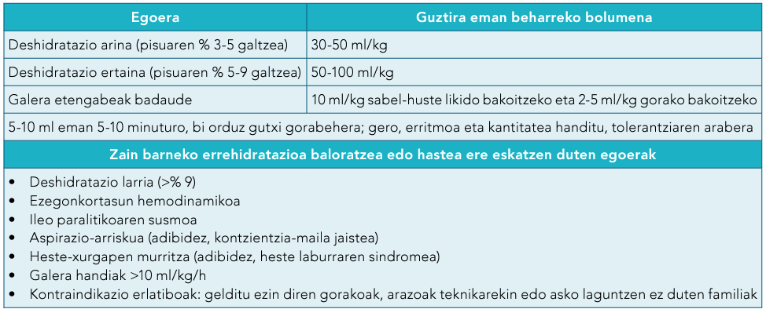
GEA. Tratamendua. AED
Helburuak: likido-galera berrezartzea eta deshidratazioa prebenitu edo/eta tratatzea
AED hiposodikoak (sodio <60 mEq/L): deshidratazio arin eta ertainerako erabiltzen den tratamendu nagusia. Kantitate txikitan eta maiz eman
Kirolarientzako edari isotonikoak, freskagarriak eta fruta-zukuak saihestu behar dira, baita etxean prestatutako errehidratazio-disoluzioak ere

Slide 15
GEA. Nutrizio-tratamendua
Hidratatu ondoren elikadura osoa berriz goiz ezartzea gomendatzen da
Amagandiko edoskitzea: errehidratazioan eta honen ondoren, edoskitzearekin jarraitu, murrizketarik gabe. Formula egokituak: normal hasi berriz hartzen, disolbatu gabe
Ez dago daturik behi-esnearen edo ohiko formula-esnearen aldean soja-formulek edo proteina-hidrolizatuek duten onuraren inguruan
Askotariko elikadura duten umeak: dieta normalarekin jarraitu, azukre sinple asko eta koipe ugari duten elikagaiak soilik kendu
Dieta astringenteak: ez dute onura dakartenik frogatu
Ez da laktosa kendu behar, salbu eta klinikak iradokitzen duenean intolerantzia dagoela eta beherakoak 14 egun baino gehiago irauten badu

Slide 16
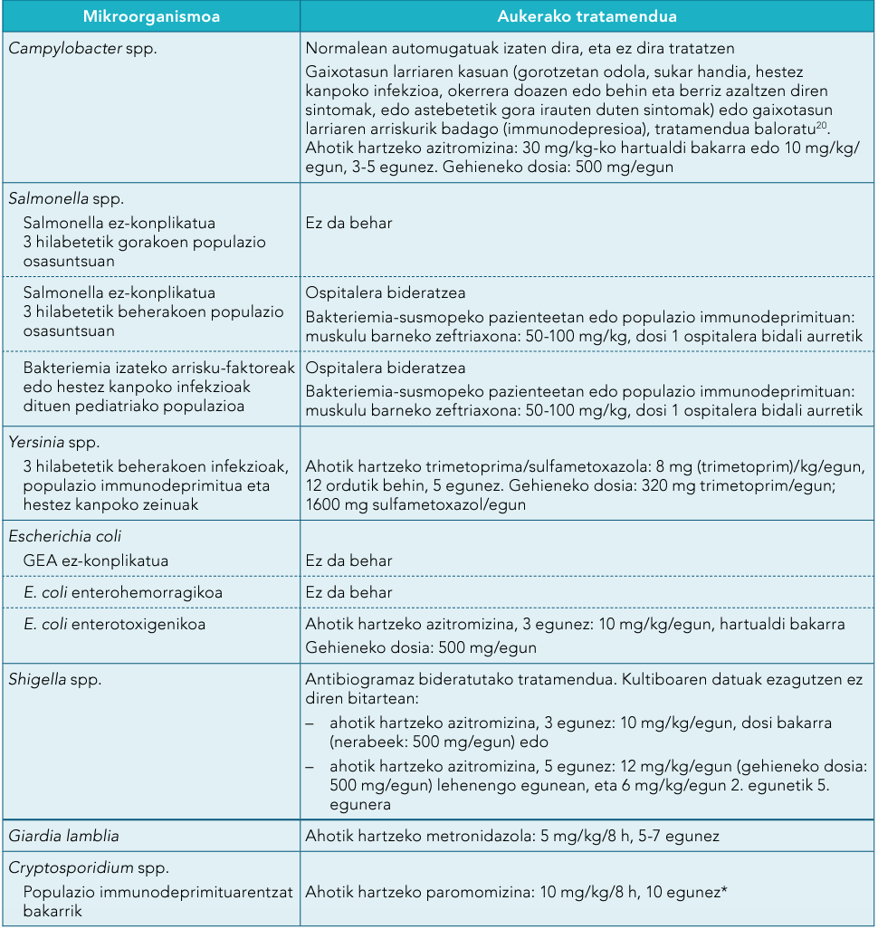
GEA. Tratamendu farmakologikoa
Mikrobioen aurkakoak
GEA gehienek jatorri birikoa dutenez, hasiera batean ez daude indikatuak
GEA bakteriano askotan ere ez dira beharrezkoak, prozesu automugatuak baitira
Hurrengo kasuetan justifikatuta legoke erabilera enpirikoa:
sindrome disenterikoa duten pazienteak, etiologia bakterianoaren susmoa dagoenean (adina <3 hilabete, immunosupresioa, gaixotasun kroniko edo malnutrizio larriak, drepanozitosia)
Shigella-k eragindako infekzioaren susmoa eta V. cholerae izatearen susmoa
Modu enpirikoan gehien erabiltzen direnak: azitromizina eta 3. belaunaldiko zefalosporinak

Slide 17
GEA. Tratamendu farmakologikoa
Probiotikoak
Erabilera eztabaidagarria
ESPGHANek gomendatzen du kontuan hartzeko beherako infekzioso birikoarekin erabil daitezkeela, baina ebidentzia handiena duten andui jakin batzuk bakarrik: Lactobacillus rhamnosus GG, Saccharomyces boulardii eta L. reuteri (gomendio ahula eta ebidentzia maila oso txikia)
Antidiarreikoak
Errazekadotriloa: praktika klinikoko gida gehienetan sartu gabe. Azterketa gutxi egin dira, ez dago argi ezarrita zertarako den eta gure ingurunean zer-nolako kostu/onurak dituen
Loperamida: kontraindikatua 12 urtetik beherako pazienteetan eta beherako hemorragikoetan
Ikatz aktibatua: ez da gomendatzen

Slide 18
GEA. Tratamendu farmakologikoa
Antiemetikoak: erabilera eztabaidagarria GEAri lotutako gorakoetan
Donperidona eta metoklopramida: ez dira gomendatzen albo-ondorio estrapiramidalengatik
Donperidona: arritmia bentrikular larriekin eta bat-bateko bihotz-heriotzarekin lotu da. Ez dago indikatua errehidrataziorako terapia osagarri gisa 12 urtetik beherakoen goragale eta gorako akutua tratatzeko
Ahotik hartzeko ondansetrona (dosi bakarrean):
erabilera eztabaidagarria LMAn. Ospitalez kanpoko onuren ebidentzia ahula da. Lagungarria izan daiteke:
GEAri lotutako errehidratazioa hobea izan dadin, hasierako faseetan
behin eta berriz izaten diren gorakoek konplikaziorik eragin ez dezaten
kasu gutxiago bidera daitezen ospitaleetako larrialdi-zerbitzuetara
ez da frogatu onuragarria denik deshidrataziorik ez dagoenean
gorakoari lotutako bestelako diagnostiko larriak estaltzeko arrisku txikia
arritmia-arrisku oso txikia arrisku faktorerik ez badago
beherako-gertakariak ugaritu litezke
kontraindikatua buxadura-koadroetan eta arritmia-arriskuko kasuetan
Kezka dago ondansetrona erabiltzeko erraztasunak ematen badira ez ote diren medikalizatuko farmakoen erabilerarik eskatzen ez duten egoerak eta errehidratazioari ez ote zaion behar bezalako garrantzia emango

Slide 19
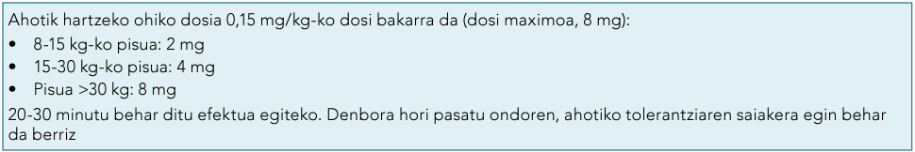
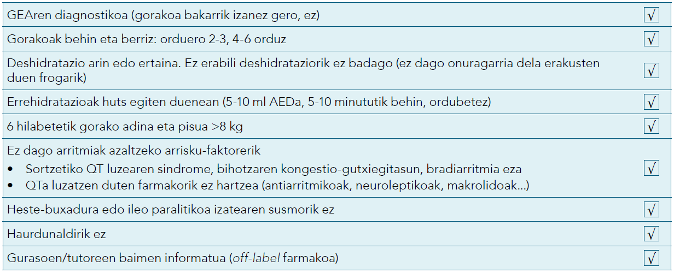
GEA. Tratamendu farmakologikoa
EPDT taldeak protokolo bat ezarri du LMAn 6 hilabetetik gorakoekin ondansetrona erabiltzeko, eta ohiko tratamenduarekin (AED) desagertzen ez den eta deshidratazio arin edo ertaina eragiten duen GEAri lotutako gorakoaren kasuan bakarrik erabili behar da (GEAk eragindako beherakoa eta deshidratazioa)
Fitxa Teknikotik kanpoko indikazioa. Baimen informatua behar du
Ondansetrona erabiltzeko egiaztapen zerrenda
GEAn ondansetrona erabiltzeko jarraibe posologikoa

Slide 20
Ideia nagusiak: GEA
GEAren tratamenduaren helburu nagusiak likido-galera berrezartzea eta deshidratazioa prebenitzea edo/eta tratatzea dira. AED hiposodikoak dira tratamendu nagusia
Nutrizio-egoera onari eutsi behar zaio kaloria-ekarpen egokiarekin, eta goiz sartu behar da elikadura normala
Ez da tratamendu antibiotikorik erabili behar, GEA gehienek jatorri birikoa dutelako eta jatorri bakterianoko gehienak prozesu automugatuak direlako
LMAn ondansetrona erabiltzeko erraztasun handiagoa izateak ez luke ekarri behar farmakorik behar ez duten egoerak medikalizatzea eta errehidratazioari garrantzia kentzea

Slide 21

Informazio gehiago eta bibliografia…
INFAC 32 Liburukia, 6. Zk

